Slide 1
Роевой интеллект
Тимлид, интерфейс — Ермолаев Марк
Главный программист — Шахматов Андрей
Программист, логика — Головинов Георгий

Slide 2
Что такое роевой интеллект?
Если обратиться к википедии: Роевой интеллект описывает коллективное поведение децентрализованной самоорганизующейся системы. Рассматривается в теории искусственного интеллекта как метод оптимизации.
Простым языком: Роевой интеллект — большая система “глупых” букашек, которые, почти ничего не зная об окружающем мире, способны построить организованную и хорошо оптимизированную систему.

Slide 3
Практическое применение роевого интеллекта
Простой пример — в будущем, когда доставкой продуктов или посылок будут заниматься дроны, компании-оператору выгодно будет их сделать как можно более простыми. Тогда каждый будет стоить меньше, следовательно прибыль компании увеличится. Если в воздухе будет одновременно достаточно большое количество дронов — роевой интеллект может спокойно решить эту проблему. Дроны будут проще, они смогут ориентироваться и находить конечные пункты максимально быстро, без необходимости мощного внутреннего компьютера и хорошей связи с GPS.

Slide 4
Каковы цели проекта?
Идея проекта достаточно проста:
сделать первую работающую симуляцию
оптимизировать симуляцию с помощью numba
распараллелить и масштабировать симуляцию
усложнить логику “королев” и “ресурсов”
сделать методы simulate и visualize для пререндера симуляции
сделать простой интерфейс для обычного пользователя

Slide 5
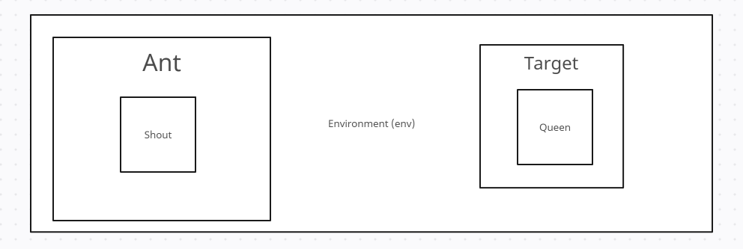
Как должны были бы быть устроены классы
Метод

Slide 6
Структура файлов
simulate.py, game.py, visualize.py — главные субпрограммы
controller.py — контроллер симуляции
TextInputBox.py — наш собственный интерфейс
config.py — файл конфигурации
user_settings.txt — вспомогательный текстовый файл
file.txt — файл симуляции

Slide 7
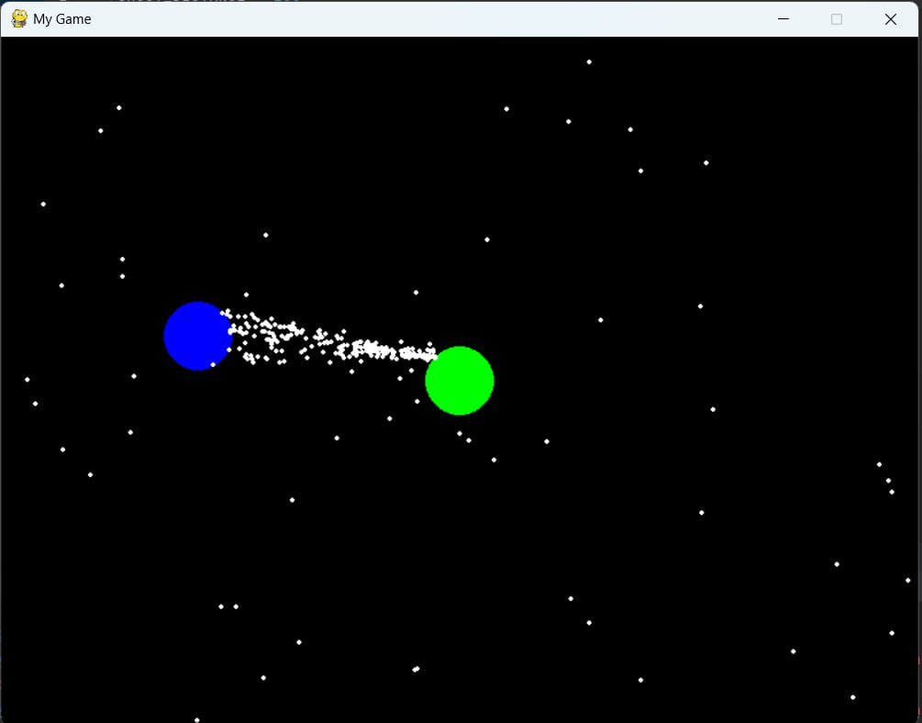
Первые версии проекта

Slide 8
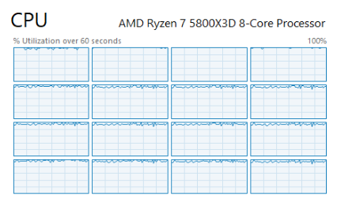
Оптимизация с помощью numba
Нам пришлось все переписывать (иногда не один раз)

Slide 9
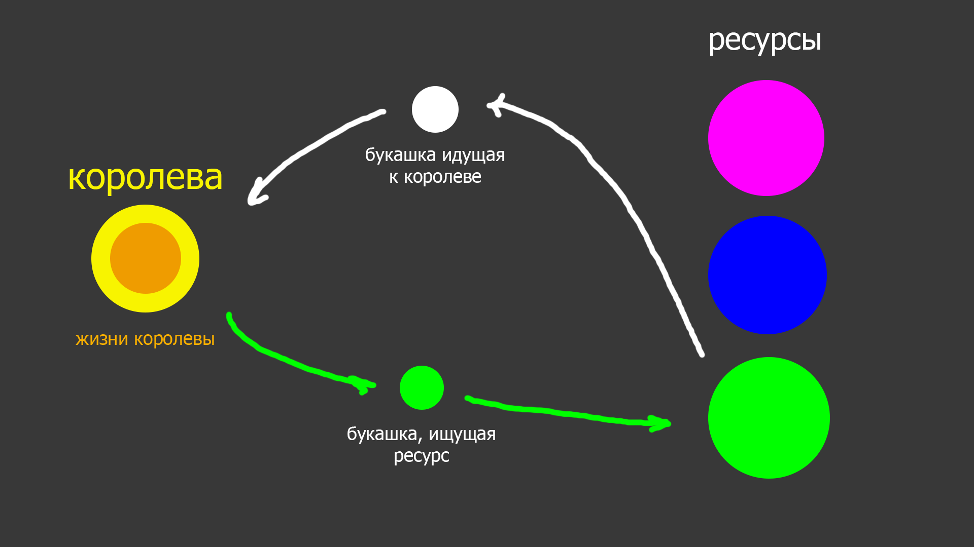
Краткая схема готовой симуляции

Slide 10
Рефлексия. Выводы
Большинство поставленных целей нам удалось достичь. Однако некоторые аспекты проекта все еще не доработаны. Например:
Дать больше возможностей изменения настроек пользователю
Пофиксить оставшиеся баги (например невозможность одновременного воспроизведения visualize и simulate с помощью main)
Более интересную логику королев и ресурсов?
Препятствия?
Возможность взаимодействия с системой?
Какие-то баги, которые Вы нашли :)

